Slide 1
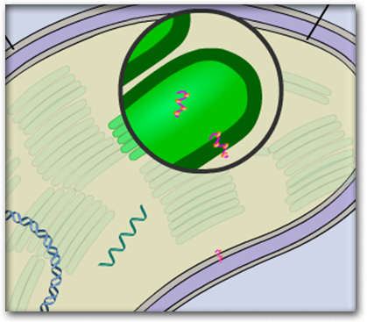
Prezentace 01
Rostlinný genom

Slide 2
Rostlinný genom
Evoluční aspekty
Velikost rostlinného genomu
Organizace rostlinného genomu
Jaderný genom – kódující, repetitivní a mobilní sekvence
Chloroplastový genom
Mitochondriální genom
Studium funkce genů
Srovnání genomů jednotlivých druhů rostlin

Slide 3
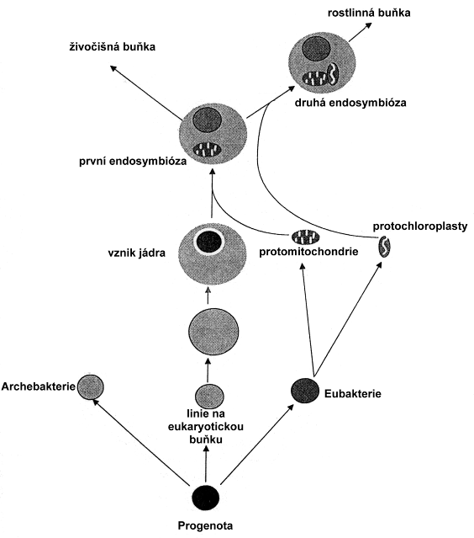
Rostlinná buňka a genetická informace
800 mil. let mnohobuněčné organizmy
1. a 2. endosymbióza 1,2 miliardy let
3,8–4,2 miliardy let
a důsledek!

Slide 4
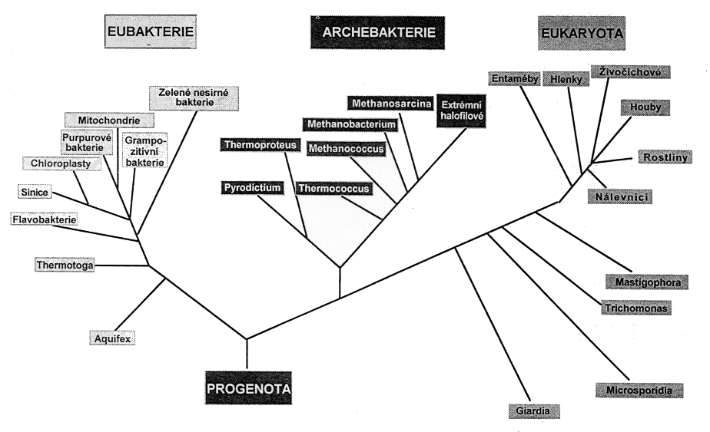
Evoluční linie rostlin
Eukaryotické organizmy jsou stejně staré jako prokaryotické.
Podstatná část genů člověka a jiných savců vykazuje vysokou homologii.
Existuje určitý stupeň homologie mezi genomy různých organizmů.
Stupeň homologie závisí na jejich evoluční příbuznosti.

Slide 5
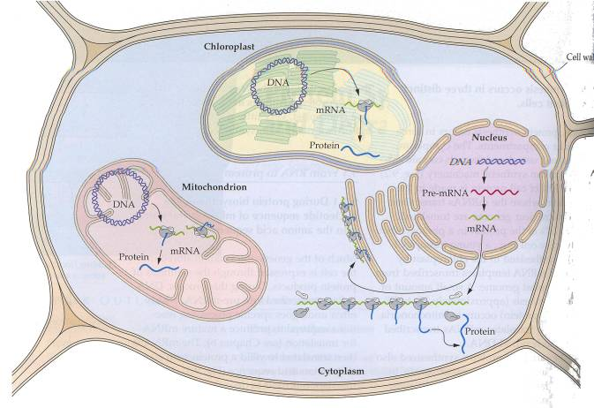
Genetická informace rostlin
Jaderná
Chloroplastová
Mitochondriální
Specifické rysy
Evoluční původ genomů
Komunikace tří složek genetického aparátu

Slide 6
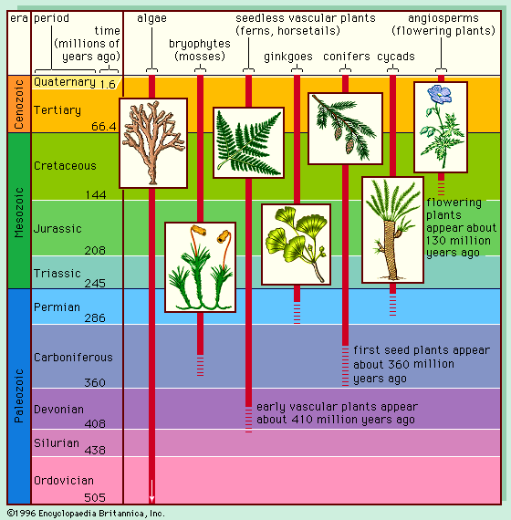
Evoluce rostlin a rostlinných genomů
Řasy Mechy
Rostliny cévnaté Krytosemenné
Kapradiny Jehličnany Kvetoucí
Gingo Cykasy
Nejstarší fosilie rostlin cévnatých
  410 mil. let
  Ozonová vrstva
  Tvorba kořenů
Původ krytosemenných
  200 až 250 mil. let
  140 mil. let
  Mutace, bílé zbarvení, květy

Slide 7
Evoluce rostlin a rostlinných genomů
Divergence 2 a 1děložné 160 až 240 mil.
  Arabidopsis a rýže 200 mil.
  Arabidopsis a rajčete 150 mil.
Původ trav 100 až 65 mil.
Nejstarší známé fosilie trav 50 až 70 mil.
Nejstarší fosilie linie rýže 40 mil.
Divergence v rámci čeledí
  pšenice a žita 10 až 14 mil.
  Arabidopsis a Brassica 12 až 19 mil.
  Arabidopsis a Capsella rubella 6 až 10 mil.
Navazuje evoluce kulturních rostlin!
Začátek pěstování před 10 až 12 tis. lety

Slide 8
Bylo domestikováno 230 plodin ze 180 rodů a 64 čeledí.
Poaceae, Fabaceae, Brassicaceae, Solanaceae
Fixace znaku 100 až 2000 let

Slide 9
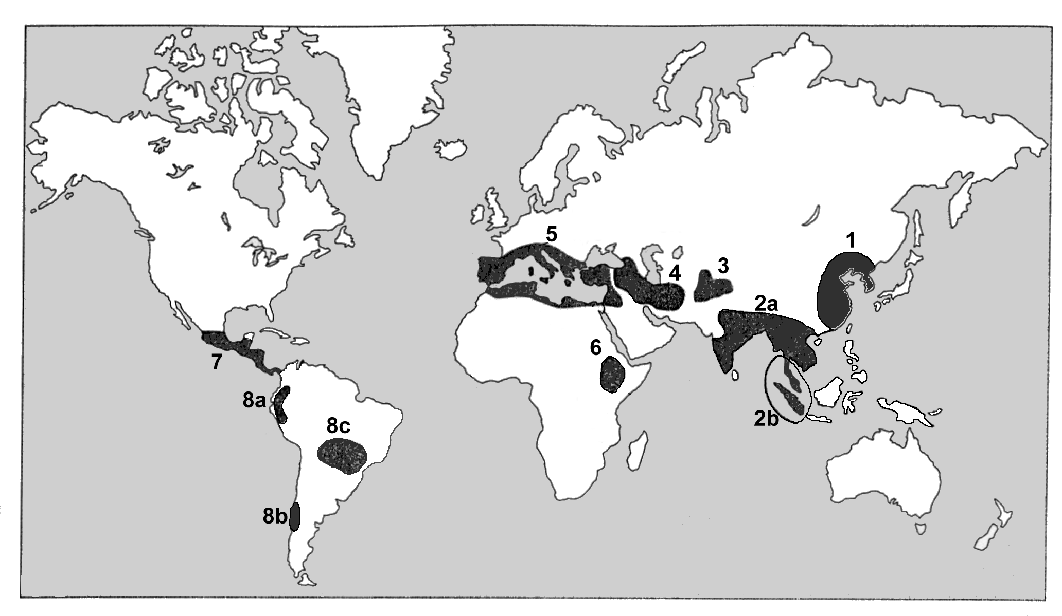
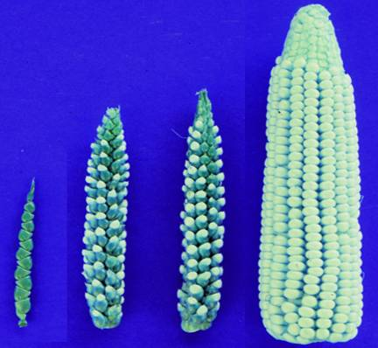
Evoluce a domestikace kulturních rostlin
Kukuřice Zea mays
teosinte kukuřice
Z. mays ssp. parviglumis

Slide 10
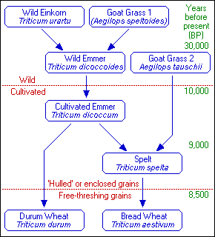
Pšenice Triticum aestivum
Planá jednozrnka
Mnohoštět 1
AA
BB
Planá dvouzrnka
Mnohoštět 2
Plané
Kulturní
AABB
DD
Kulturní dvouzrnka
AABB
Pšenice
AABBDD
AABB
AABBDD
Pšenice tvrdá
Pšenice setá
http://www.newhallmill.org.uk/wht-evol.htm

Slide 11
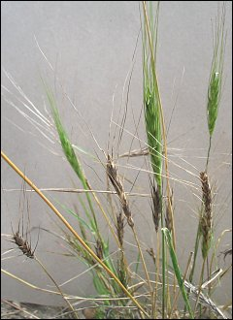
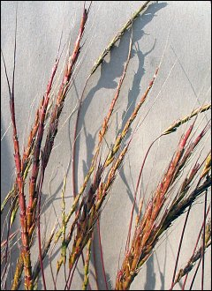
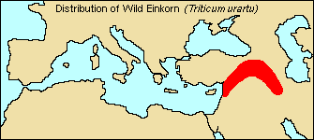
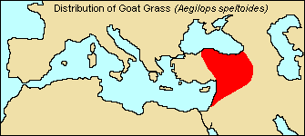
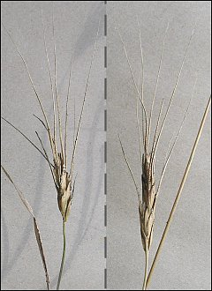
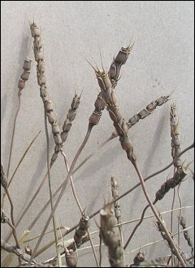
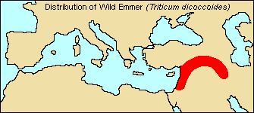
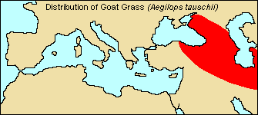
Planá
jednozrnka
X
Mnohoštět 1
Planá
dvouzrnka
X
Mnohoštět 2

Slide 12
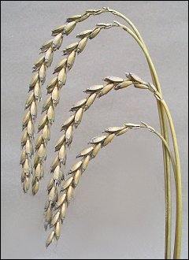
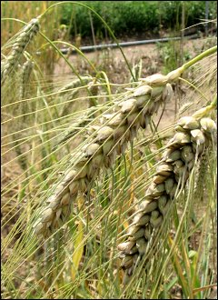
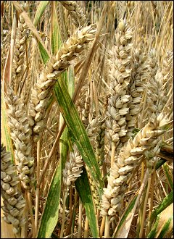
Kulturní
dvouzrnka
Pšenice
tvrdá
Pšenice setá

Slide 13
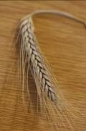
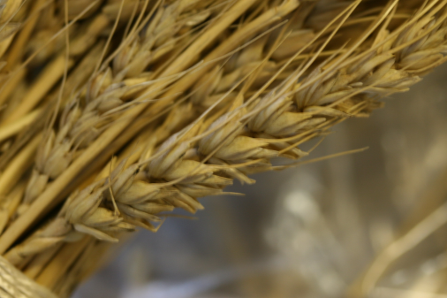
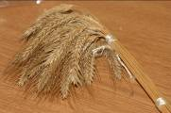
Šlechtění kulturních druhů je pokračující evoluce
x
T. aestivum
AABBDD
AABB
Secale cereale (RR)
Triticale
(AABBDDRR)
(AABBRR)

Slide 14
Hlavní domestikační znaky
Omezení vypadávání semen
  nerozpadavá vřetena klasu, nepukavost lusků
Synchronizace dozrávání
Minimalizace dormance
Jednoletost
Změny v rozmnožování
  ztráta alogamie
Změny v chemickém složení a kvalitě užitečných orgánů
Bezsemenné plody

Slide 15
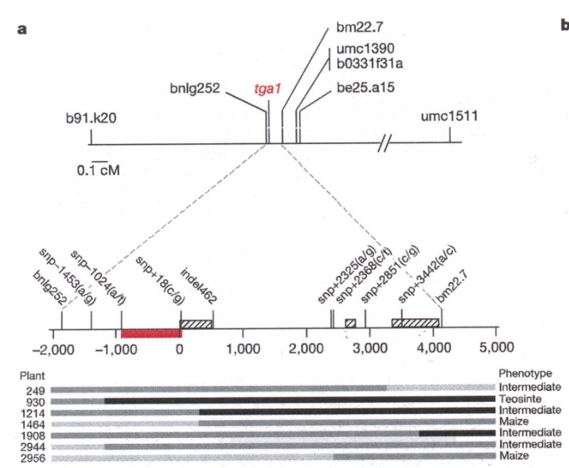

Kukuřice
Některé geny pro domestikační znaky
Tga-1 Teosinte glume architecture – tvorba pevného osemení
promotor 3 exony
Lokus tga1 TF SBP
squamosa-promoter
binding protein (modře)
Protein
teosinta vs. kukuřice
Záměna K → N
lysin asparagin
Tga1 tga1

Slide 16
Tb-1 Teosinte branched – architektura rostliny
Transkripční faktor TCP (pouze u vyšších rostlin)
  T Teosinte branched – kukuřice C Cycloidea –Antirrhinum P rýže
  represe buněčného cyklu
Dominantní mutace u kukuřice – potlačení větvení

Slide 17
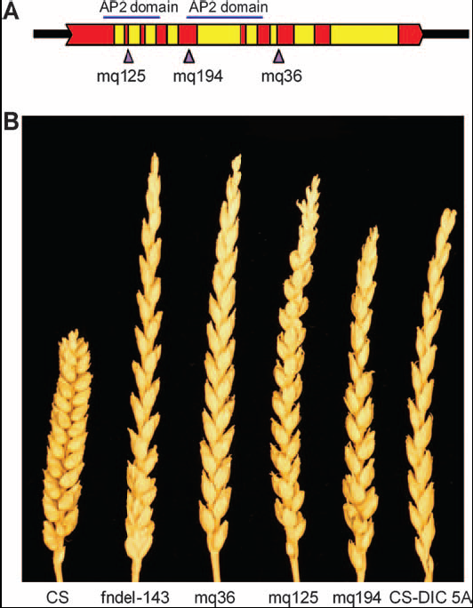
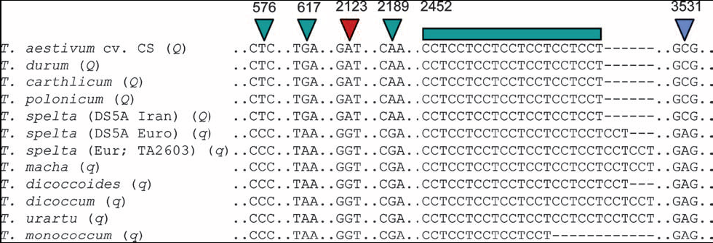

Pšenice
Některé geny pro domestikační znaky
Q – rozpadavost klasu, volná obilka
Zelená intron, červená exon, modrá 3´UTR
Kulturní genotyp Q Exon – isoleucin, pozice 329
Planý genotyp q valin
Pleiotropie genu Q
Rozpadavost vřetene klasu
Tvar a pevnost plevy
Délka klasu
Výška rostliny
Doba metání

Slide 18
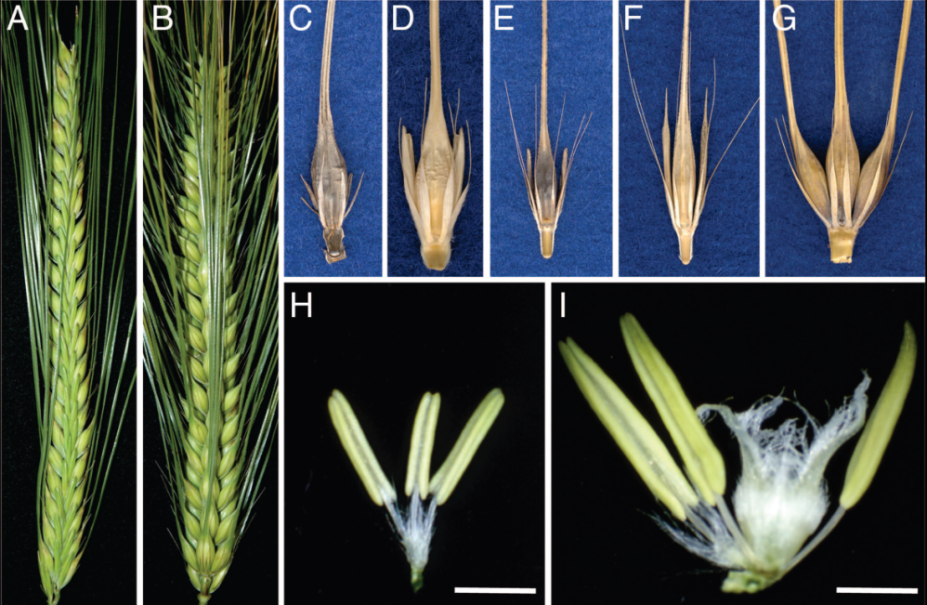
Ječmen
Některé geny pro domestikační znaky
5 genů:
  vrs1 – šestiřadost klasu
  Vrs1 – dvouřadost, chromozom 2H
Transkripční faktor – leucinový zip
Vrs1 exprese v laterálních primordiích
Vrs1 suprimuje vývoj laterálních větví
Mutace – tvorba fertilních klásků v šestiřadém fenotypu

Slide 19
Rýže
Některé geny pro domestikační znaky
Sh4, qSh1 Shattering – uvolňování semen

Slide 20
Evoluce krytosemenných rostlin
Shrnutí
Kdy vznikly
Jaká je jejich evoluční linie
Co bylo předpokladem jejich evoluce
Souvislost s evolucí živočichů a člověka
Významné časové body
Evoluce, domestikace, šlechtění

Slide 21
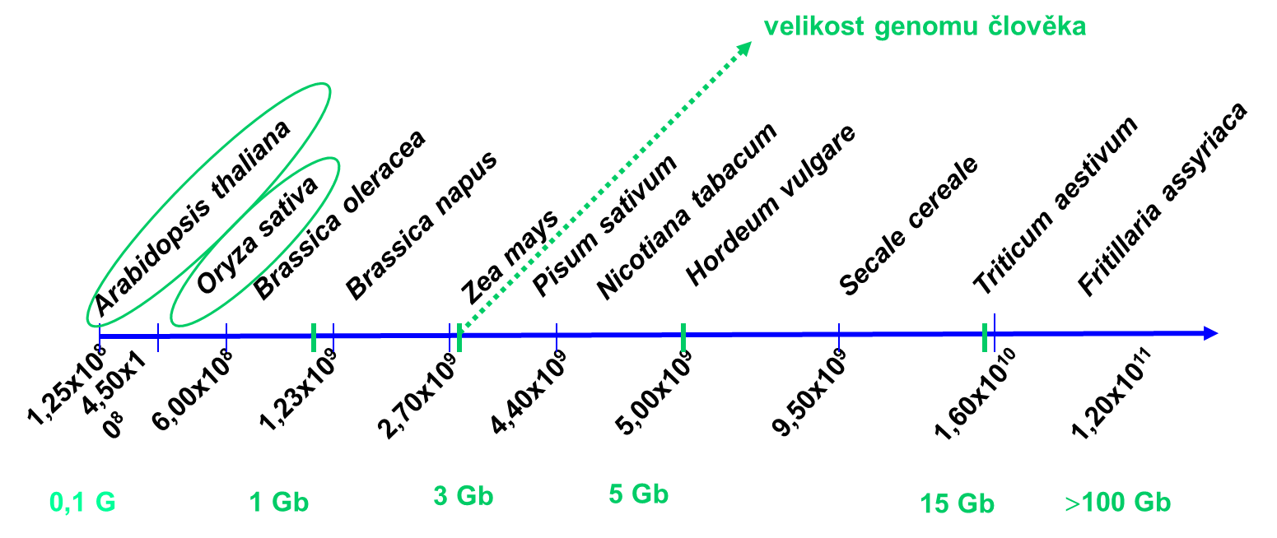
Rostlinné genomy
Velikost rostlinných genomů
Struktura rostlinných genomů a další poznatky

Slide 22
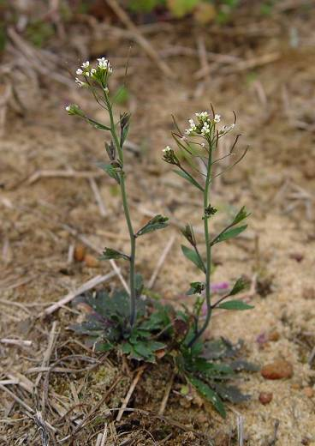
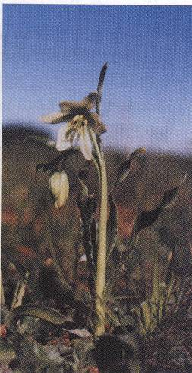
Arabidopsis thaliana
Fritillaria assyriaca

Slide 23
Druh | J/D | n | ploidie | bp
Arabidopsis thaliana | D | 5 | 2 | 1,25x10⁸
Oryza sativa | J | 12 | 2 | 4,50x10⁸
Brassica oleracea | D | 9 | 2 | 6,00x10⁸
Lycopersicon esculentum | D | 12 | 2 | 1,00x10⁹
Brassica napus | D | 19 | 2 | 1,23x10⁹
Antirrhinum majus | D | 8 | 2 | 1,54x10⁹
Vicia sativa | D | 6 | 2 | 1,60x10⁹
Solanum tuberosum | D | 12 | 4 | 1,80x10⁹
Zea mays | J | 10 | 2 | 2,70x10⁹
Pisum sativum | D | 7 | 2 | 4,40x10⁹
Nicotiana tabacum | D | 24 | 4 | 4,40x10⁹
Hordeum vulgare | J | 7 | 2 | 4,90x10⁹
Secale cereale | J | 7 | 2 | 9,50x10⁹
Triticum aestivum | J | 21 | 6 | 1,60x10¹⁰
Fritillaria assyriaca | J |  |  | 1,20x10¹¹
Záhada C-hodnoty DNA

Slide 24

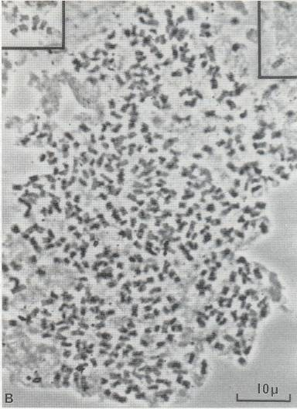
Extrémní počty chromozomů u rostlin
Mitotická metafáze v kořenových špičkách
A) trávy Zingeria biebersteiniana
  2n=4
B) Palmy Voanioala gerardii
  2n asi 600
Haplopappus gracilis: 2n = 4
Sedum suaveolens: 2n = cca 640
Velikost chromozomů se mezi
druhy liší až 60x

Slide 25
Evoluční mechanizmy ovlivňující velikost genomů rostlin
Duplikace
Spontánní delece a inzerce
Aktivita transpozonů
Přídatné chromozomy
Expanze mikrosatelitů
Expanze heterochromatinu (např. centromer)
Důsledky → redundance genů u rostlin

Slide 26
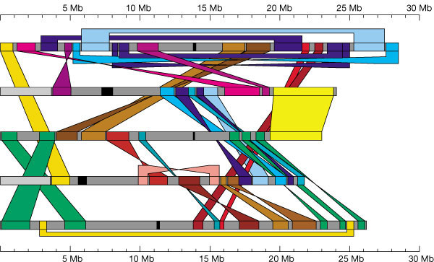
Arabidopsis je dávný tetraploid
Jako zřejmě většina rostlin
Duplikované úseky chromozomů tvoří 60 % genomu (67.9 Mb)
Polyploidizace výrazně zvyšuje plasticitu genomu a zřejmě hrála významnou roli v evoluci rostlin (rostlinných genomů)

Slide 27
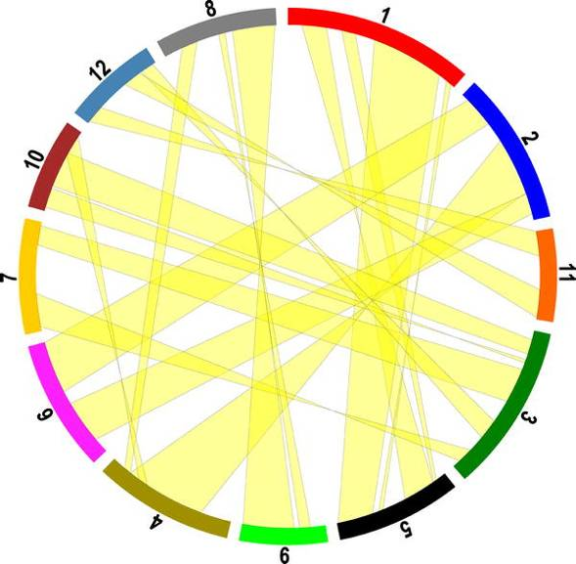
Četné duplikace jsou i v genomu rýže

Slide 28
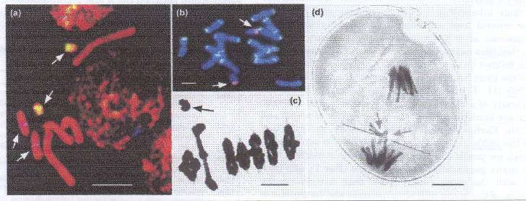
B chromozomy
Brachycome dichromosomatica (mitóza, 2 B a 2 mikro-B chromozomy)
Secale cereale (metafáze, 2 B chromozomy)
Secale cereale (metafáze I meiózy, 1 B chromozom, 7 bivalentů)
Secale cereale (1. mitóza v pylovém zrnu, nondisjunkce B chromozomu)

Slide 29
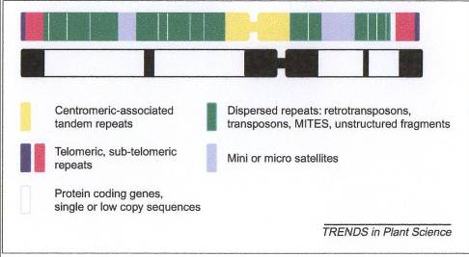
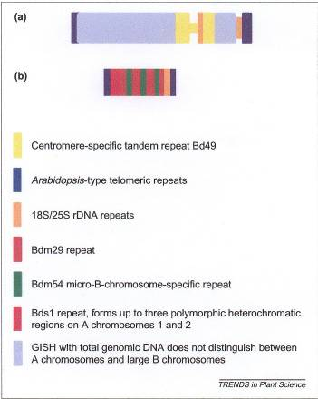
B chromozom – struktura
Brachycome dichromosomatica
B chromozom
Mikro-B chromozom
B chromozom Secale cereale
oblast nezbytná pro nondisjunkci

Slide 30
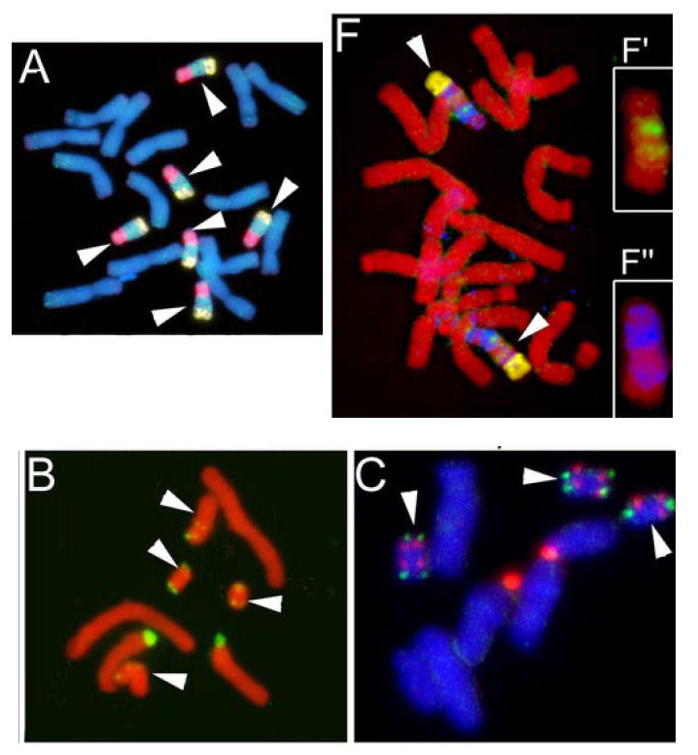
Secale cereale
A 6 B chr
3 typy repeticí
F mt DNA modrá
cp DNA zelená
repetice žlutá
B Brachycome
dichromosomatica
45S rDNA zelená
C Crepis capilaris
45S rDNA červená
telomery Ath zelená

Slide 31
Evoluce vzniku B chromozomů
Duplikace a částečná duplikace A chr., přeuspořádání/translokace
Znemožnění párování A – B v meióze, vytváří se proto-B
3. Akumulace organelové DNA a fagmentů z A (genomická houba)
amplifikace spec. sekvencí pro B chr.
inaktivace sekvencí z A chr.

Slide 32
Strukturní genomika
Genomika rostlin
Velikost rostlinných genomů
Struktura rostlinných genomů a další poznatky
Strukturní genomika
  Projekt The Arabidopsis Genome Initiative 1996–2000 Nature, December 2000, Vol. 408, pp. 796–815, www.nature.com
    Arabidopsis thaliana (1,25 x 10⁸)
  Projekt International Rice Genome Sequencing Project
    Oryza sativa (4,50 x 10⁸)
  Populus trichocarpa
  Vitis vinifera
  Zea mays
  Brassica napus

Slide 33
Genom Arabidopsis thaliana
Projekt The Arabidopsis Genome Initiative 1996–2000
  Nature, December 2000, Vol. 408, pp. 796-815, www.nature.com
Počet genů 25 498 D. melanogaster 13 601 genů
C. elegans 19 099 genů
Počet typů proteinů 11 601
Jedinečné geny 35 %
Genové rodiny 65 %
  s více než 5 členy 37,4 %
Transpozony 10 %
Nekódující sekvence 14 %
Vzdálenost mezi geny prům. 4,5 kb
1 gen prům. 205 bp

Slide 34
Porovnání jaderného a mimojaderných genomů A. thaliana
 | jádro | plastidy | mitochondrie
velikost | 125 Mb | 154 kb | 367 kb
duplikace | 60 % | 17 % | 10 %
počet genů kód. proteiny | 25 498 | 79 | 58
hustota genů – kb na 1 gen | 4,5 | 1 | 6,25
geny s introny | 79 % | 18,4 % | 12 %
transpozony | 10 % |  | 4 %
Oryza sativa
Current Opinion in Plant Biology 6(2), 2003

Slide 35
Sekvence jaderného genomu
Jaderný genom
Kódující – geny a genové rodiny
Nekódující – repetitivní a mobilní
– RNA není matrice pro syntézu bílkovin
Repetitivní
  centromery
  telomery
  satelity – tandemové repetice
    minisatelity (motiv 9 až 20 bp)
    mikrosatelity (motiv 1 až 5bp)

Slide 36
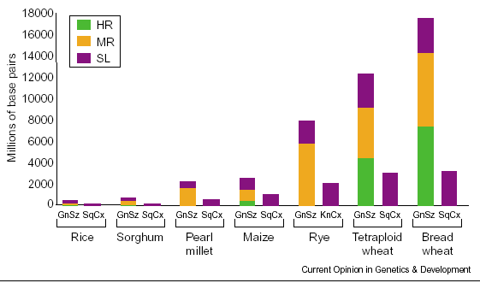
Zastoupení repetitivní DNA v rostlinných genomech

Slide 37
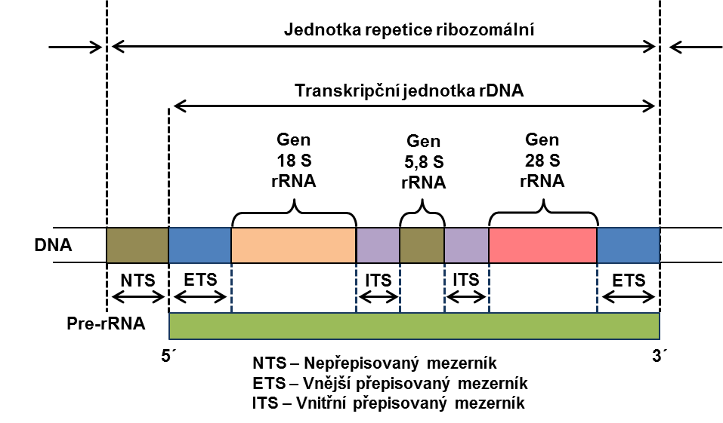
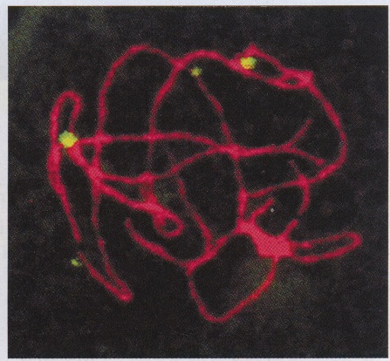
Geny složek genetického aparátu
Geny rostlinného genomu
Geny kódující 18S – 5,8S – 28S rRNA
Další jednotka
rDNA repetice
Organizátor jadérka
Geny pro 5S rRNA
Geny tRNA
Geny pro histony
1 blok genů 10³ až 10⁴ kopií, 7800 až 185 tis. bp
transkripce jako 1 prekurzor
postranslačními úpravami 3 typy rRNA
pomerančovník 125 kopií, hyacint 32 tis. kopií

Slide 38
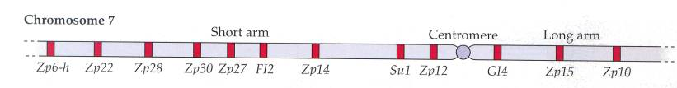
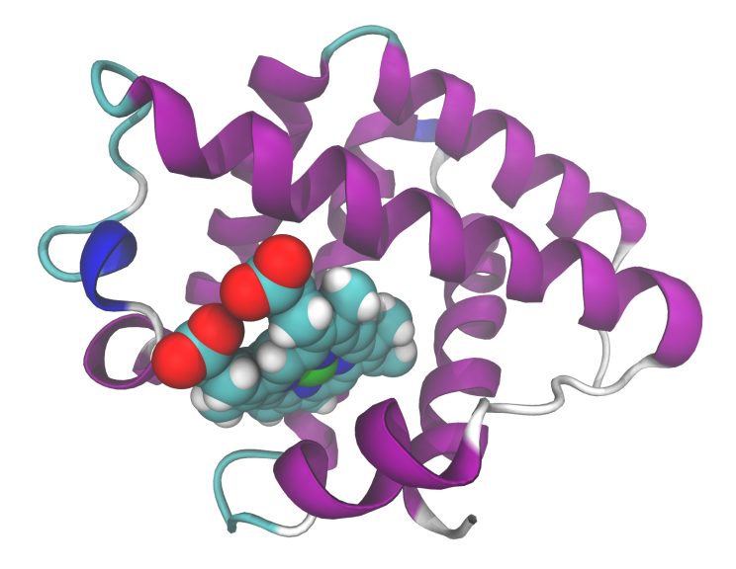
Geny kódující proteiny
Geny rostlinného genomu
Geny zásobních proteinů semen a hlíz – albuminy, globuliny, prolaminy, gluteliny, leguminy, viciliny, zeiny
Geny pro enzymy fotosyntézy
Geny pro stresové proteiny
Geny pro leghemoglobin

Slide 39
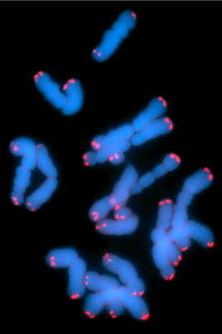

Telomery
DNA/proteinové struktury zajišťující stabilitu chromozómových konců
žito – 12 až 18 % genomu
7 bp (TTTAGGG)
6 bp (TTAGGG)
Centromery
Primární konstrikce
funkce při segregaci chromozomů
rozpětí 30 až 140 bp
celková délka až 1 Mb – kukuřice

Slide 40
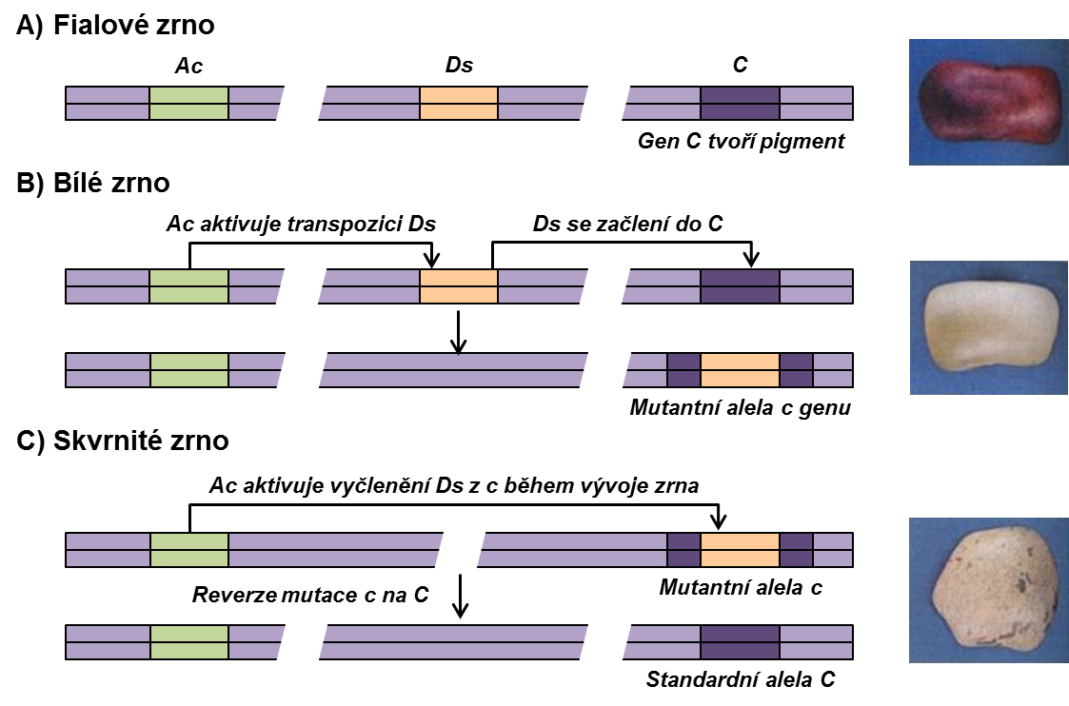
Kukuřice Ac/Ds (rodina transpozonů hAT)
DNA transpozony (struktura a funkce)
Mechanismus transpozice
Gen Colorless
chromozom 9

Slide 41
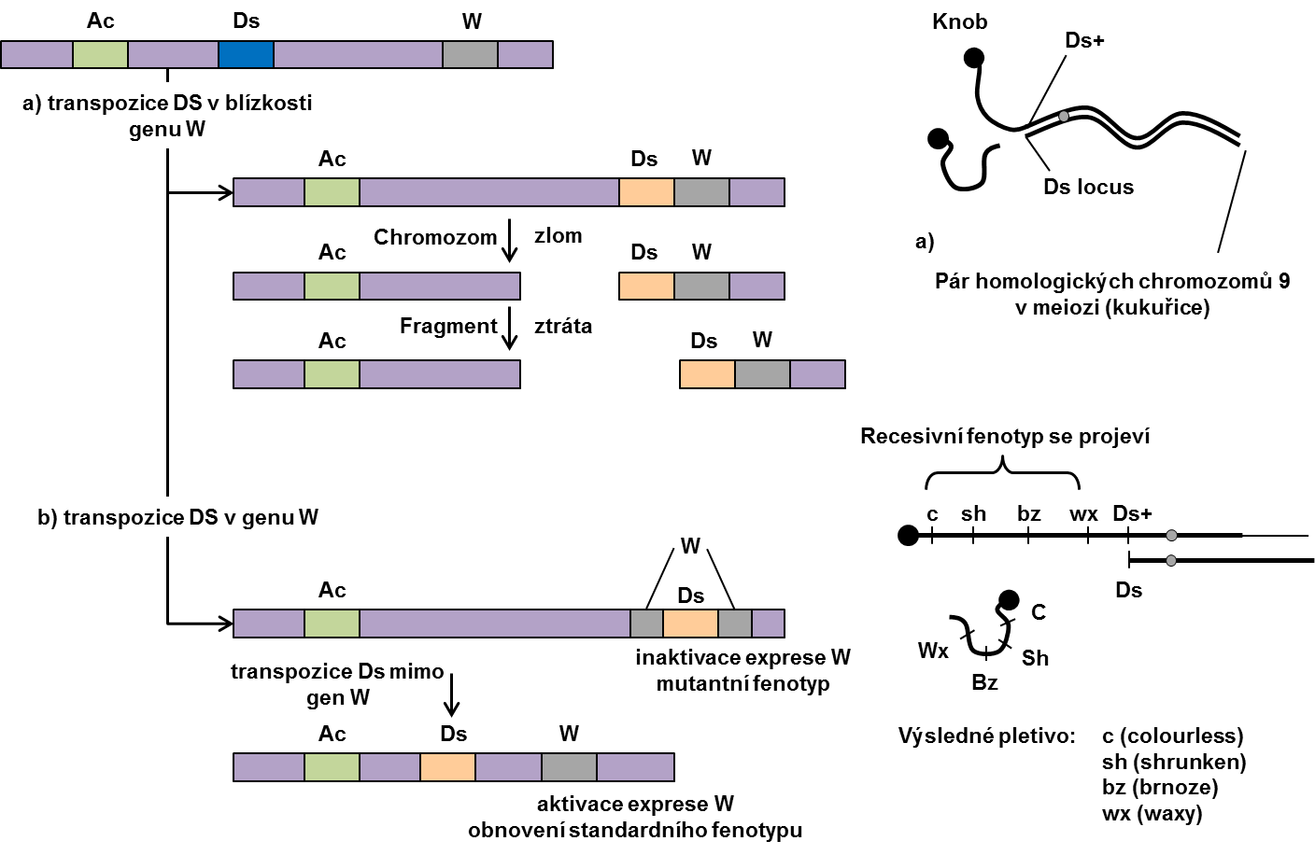
Příčiny nestability fenotypového projevu – shrnutí

Slide 42
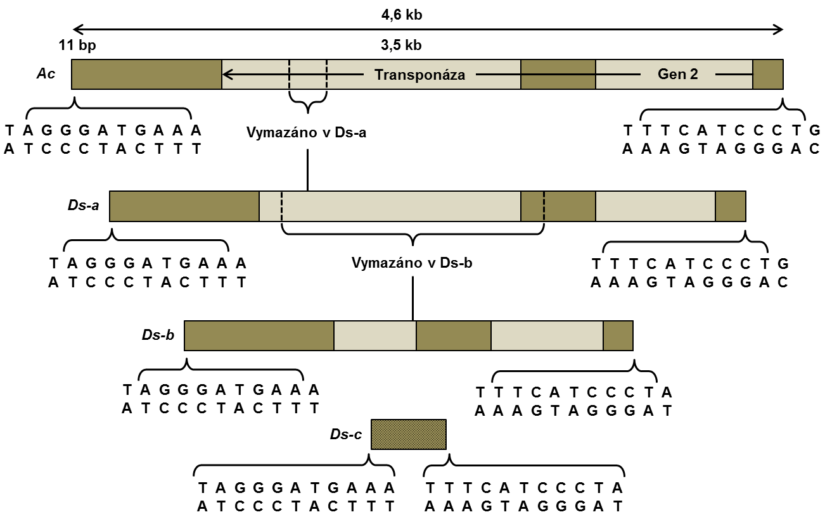
Struktura elementů Ac a Ds u kukuřice

Slide 43
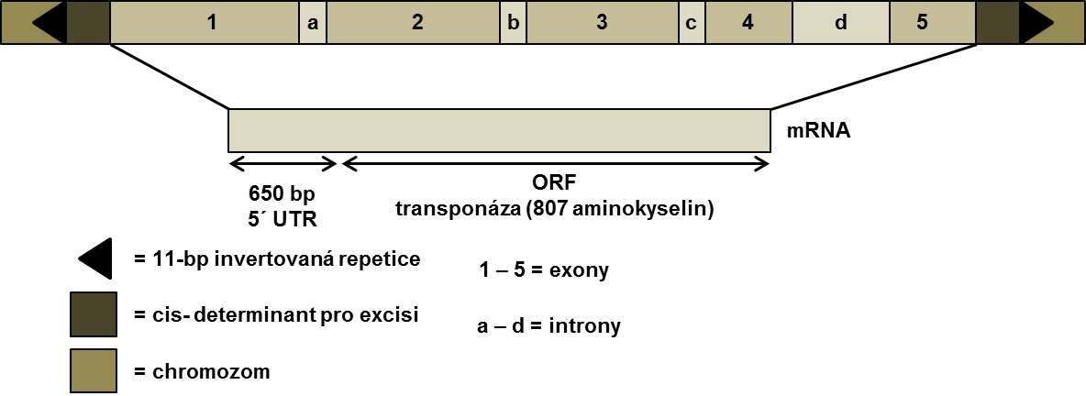
Struktura elementu Ac u kukuřice

Slide 44
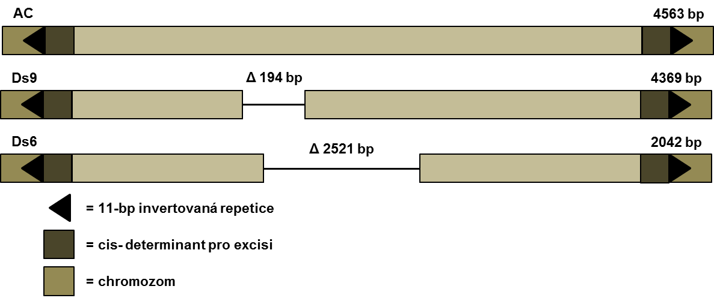
Porovnání struktury elementu Ac s elementy Ds

Slide 45
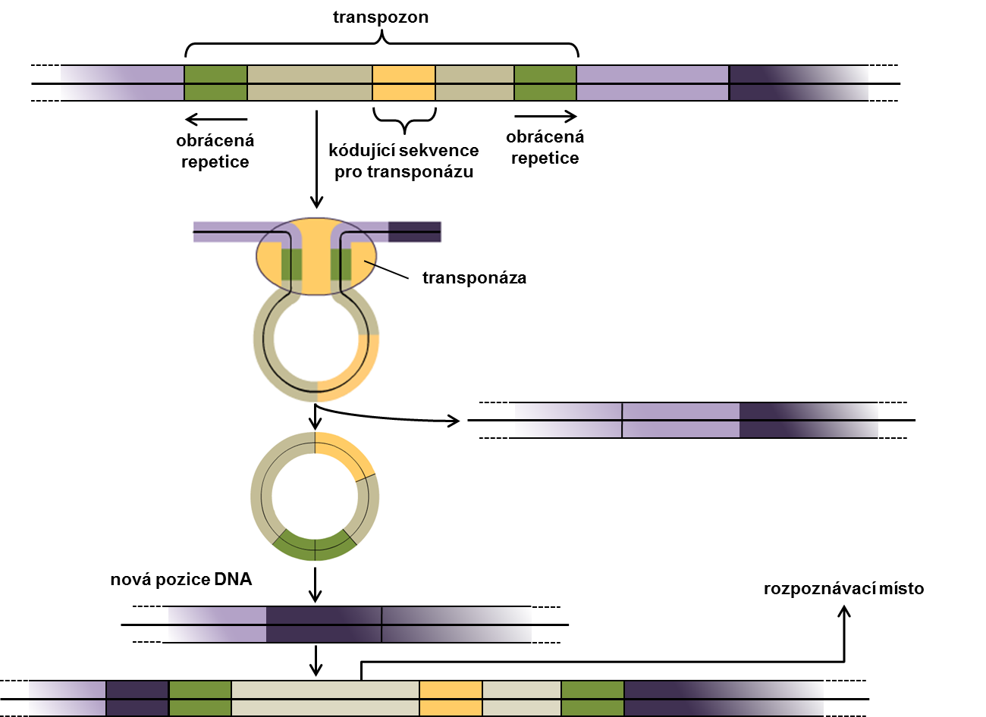
Mechanismus transpozice

Slide 46
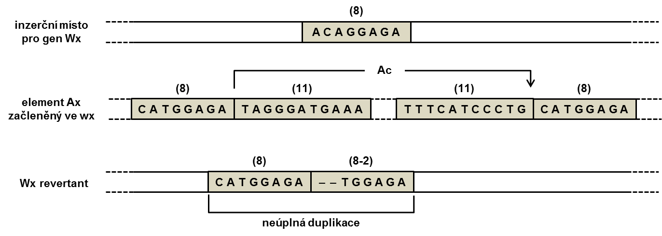
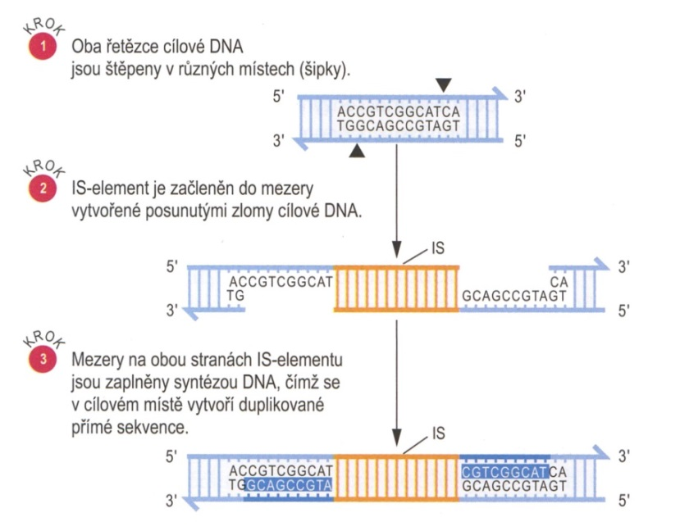
Přítomnost duplikace po excizi elementu Ac
Cílové inzerční místo v genu Wx

Slide 47



Kukuřice Zea mays
Další identifikované transpozony
Sp/m = En/I (rodina transpozonů CACTA)
Mu (rodina TE Mutator)
Hrách Pisum sativum
Gen RUGOSUS
Produkt genu enzym
SBEI (Starch
Branching Enzyme)

Slide 48


Hledík Antirrhinum majus (rodina transpozonů hAT)
Transpozony v genech pallida, nivea
  Tam1 bílé pozadí, červené skvrny
  Tam2 bílé
  Tam3 slonovinové pozadí, červené skvrny
  Tam7 regulační gen Deficiens
Heterologní transpozice
Arabidopsis, rýže, tabák, rajče, petúnie, len, mrkev, brambor, sója

Slide 49


Význam a využití transpozonů
Transpozonová inzerční mutageneze
Transpozonový tagging
Využití elementu Ac
Transformace A. thaliana
  gen pro rezistenci k streptomycinu inaktivován Ac. Po somatickém vyčlenění Ac – aktivace genu – zelené sektory.

Slide 50


Ti plazmid Agrobacterium tumefaciens a infekce rostlinné buňky

Slide 51


Retroelementy
Schéma retropozice
Gen Adh u kukuřice

Slide 52

Srovnání struktury jednotlivých skupin retroelementů

Slide 53

Struktura retrotranspozonů typu copia

Slide 54

Výskyt retrotranspozonů a retropozonů
Výskyt retrotranspozonů
  Tabák Tnt1 počet kopií 100
  Huseníček Ta1 copia 100
  Kukuřice Ty1 copia 100 tis. 50–80 % genomu
  Rýže Tos17
  Bob setý Ty1 copia 1 mil.
  Hrách setý Ty3 gypsy 5 tis.
Výskyt retropozonů
  LINE – long interspersed
  nuclear element
  kukuřice, rýže, pšenice,
  huseníček, tabák
  SINE – short interspersed
  nuclear element

Slide 55
Regulace exprese genů u rostlin
Podle vývojového programu
  geny jsou aktivní pouze v určitých pletivech a orgánech – orgánová a buněčná regulace
Vlivy prostředí
  geny jsou aktivní na základě určitého podnětu

Slide 56


Orgánová a buněčná regulace
Knat1 Arabidopsis
Knotted1 kukuřice

Slide 57
Rostlinné hormony
Auxiny – buněčné dělení, prodlužování a diferenciace buněk
Cytokininy – buněčné dělení, růst buněk, oddalují stárnutí buněk, otevírání průduchů
Gibereliny – růst rostlin, regulace klíčení semen a kvetení
Kyselina abscisová – regulace vývoje a klíčení semen, funkce průduchů, odpověď na vodní deficit
Etylén – klíčení semen, růst klíčních rostlin, odpověď na poranění, zrání plodů

Slide 58

Podněty z prostředí
Charakterizace sekvencí potřebných pro expresi genu
Reportér GUS
Sucho ABA
- + - +
Transgenní A. thaliana
Exprese transgenu responzivního na podněty sucha – fúze promotoru genu s reportérovým genem GUS (detekovaný signál v průduchách).
Exprese tohoto transgenu je indukována také ABA, která je součástí dráhy přenosu signálu z jádra do průduchů v podmínkách sucha.

Slide 59

Světlo
Funkce: absorbce světla cytoplazmatickým proteinem fytochromem
Konformační změny fytochromu – biologická aktivace a změny v dalších proteinech, některé z nich aktivují gen rbcS
Aktivace genů pro klíčové enzymy fotosyntézy
RBC
  Enzym ribulózo-1,5-bifosfát
  karboxyláza
  Rubisco
  Multiproteinový komplex
  Geny rbcS, rbcL

Slide 60

Molekulární řízení transkripce genů

Slide 61

Několik cis-elementů promotoru genu Adh1 kukuřice
Regulují transkripci genu jako odpověď na nedostatek kyslíku v prostředí
Element ARE (anaerobic response element)

Slide 62
Transkripční faktory

Slide 63



Funkce chromatinu v genové expresi
deacetyláza
histonová
acetyltransferáza

Slide 64


Matrix attachement regions
Smyčkové domény chromatinu 5 až 200 kb
MAR bohaté na motiv AT (200 až 1000 bp)
Funkce ve strukturní organizaci genomu
Usnadňují transkripci genů nebo skupin genů prostřednictvím tvorby méně kondenzované struktury chromatinu
MAR obklopují kódující oblasti genů, jsou spojeny s regulačními elementy

Slide 65


Chloroplastová DNA (cpDNA)
Mimojaderný genom
Dvouřetězcový kružnicový chromozom
Lokalizace – chloroplasty v mnoha kopiích
Velikost 120 až 160 kb
Struktura
Sekvenovaná cpDNA
  Nicotiana tabacum
  Marchantia polymorpha (porostnice mnohotvárná)
  Oryza sativa
  Triticum aestivum
  Zea mays
  Pinus thumbergii
  Spinacia oleracea
  Medicago truncatula
  Lotus japonicus

Slide 66




Epifagus

Slide 67


Organizace cpDNA
Uspořádání genů
chloroplastového operonu
a transkripce

Slide 68
Koordinace buněčných kompartmentů

Slide 69

Mitochondriální DNA (mt DNA)
Několik subgenomových kružnicových struktur
Velikost
Lokalizace
Struktura

Slide 70

Subgenomové struktury a jejich tvorba
Tři typy tvorby subgenomových struktur

Slide 71




Geny mt genomu
První osekvenovaná
mt DNA
Rýže
  cp DNA
  mt DNA

Slide 72


Transport proteinů do organel
Transport proteinů přes lipidické dvojvrstvy umožňují chaperony.
Vážou polypeptidy a transportují je přes póry v cytoplazmatické membráně.
Udržují proteiny v rozmotaném stavu na jedné straně membrány a pomáhají jim vytvářet prostorovou strukturu na straně druhé.

Slide 73
Proteiny kódované cpDNA i jadernými geny a transport v rámci chloroplastů

Slide 74

Mechanizmus transportu proteinů z cytoplazmy do chloroplastů
Chaperony v cytosolu + signální sekvence
Transport do stromatu a do lumen thylakoidů
Transportní aparát přes
Membrány:
  TOC Translocon of the outer membrane of the chloroplast
  TIC Translocon of the innermembrane of the chloroplast
rozdílné pH
+ ATP
+rozpoznávací částice
SRP
+ GTP

Slide 75


Transport proteinů do mitochondrií
Cytoplazma: preprotein + signální sekvence uchopeny systémem chaperoninů a pomocných proteinů, dopraveny k vnější mit. mem.
TOM (Translocase of the Outer Membrane)/TIM (Translocase of the Inner Membrane)
Vnitřní strana: chaperonin HSP70, odštěpení signální sekvence pomocí proteinázy
Vesmír 2000

Slide 76

Srovnání chloroplastové RNA polymerázy eukaryot a prokaryot

Slide 77

Sekundární struktura rRNA v chloroplastech tabáku
rRNA chloroplastů
Menší podjednotka ribozomů
16S rRNA se 4 doménami
Větší podjednotka ribozomů
23S a 4,5S rRNA se 6 doménami; doména V je místem pro tRNA k podjednotce 50S

Slide 78

tRNA chloroplastů
Cytoplazmatická tRNA^{Met} fazolu
Chloroplastová tRNA^{Met}

Slide 79

Zralá chloroplastová mRNA

Slide 80
Funkce genů
Genomika rostlin
Funkční genomika
  Projekt „Arabidopsis 2010 Program“ 2001–2010
  Plant Physiology, June 2002, Vol. 129, pp. 394-437, www.plantphysiol.org
  Nástroje studia funkcí rostlinných genů

Slide 81
Nástroje funkční genomiky
Mutageneze
Typy mutagenů
  chemomutageny
    přístupy přímé i reverzní genetiky
  fyzikální mutageny
  biologické mutageny
    T-DNA
    transpozony
    přístupy reverzní genetiky
    retroelementy
Klasická genetika
Molekulární genetika
Fenotyp Genotyp/gen (mutace

Slide 82

T-DNA tagging
Inzerční mutageneze
Infekce rostlinné buňky při transformaci
A. tumefaciens

Slide 83

Model tvorby jednořetězcové T-DNA
A. tumefaciens

Slide 84
Metody transformace rostlinných pletiv
Semena, embrya, listové disky, kořeny, protoplasty vakuová infiltrace
  Arabidopsis thaliana
  Medicago truncatula
Markerové geny
Selektovatelné
  NPT (neomycin fosfotransferáza)
  HPT (hygromycin fosfotransferáza)
  BAR (rezistence k herbicidu fosfinotricinu)
Signální = reportérové
  GUS, GFP

Slide 85


Exprese GFP

Slide 86

Funkce genu GUS

Slide 87

Identifikace inzerčních míst přístupem reverzní genetiky
Inzerční mutageneze
Organizace rostlin
Izolace DNA
Specifická PCR
Inzerce v genu X rostliny I, c, 5
Klonování genu
inzert
inzert
specifické primery

Slide 88


Ad 6) Izolace rostlinného genu
Zkratky restriktáz
R EcoRI
Sm SmaI
X XbaI
Inzert

Slide 89

Využití T-DNA mutageneze

Slide 90

Past na geny
Specializované vektory

Slide 91

Past na regulační sekvence – promotor
Specializované vektory

Slide 92

Past na regulační sekvence – zesilovač
Specializované vektory

Slide 93


Aktivační vektor pPCV6NFHyg
Specializovaný vektor
Inzert
Rostlinný gen
RB Selekční marker Zesilovač LB

Slide 94
Výsledky inzerční mutageneze
Modelové druhy
Arabidopsis – velké kolekce inz. mutací od 90. let
  SALK: asi 150 tis. T-DNA linií (ekotyp Columbia)
  GABI: 60 tis. (ekotyp Columbia)
  Feldmann: 4,9 tis. (ekotyp Wassilevskaja)
  Semenná banka ABRC: 175 tis. (ekotyp Columbia)
Teoreticky 180 tisíc nezávislých inzercí s 95% pravděpodobností detekce určité specifické inaktivované alely genu o velikosti 2,1 kb.
Redundance genů v genomu
Mutace letální, nebo vedou ke sterilitě v homozygotní konstituci. Proto je tato pravděpodobnost jen 80%. Doposud nebylo asi 2000 genů zasaženo žádnou inzercí.

Slide 95
Izolace genů a jejich funkční charakterizace
Přímá genetika – několik desítek genů
Gl1 vývoj trichomů 1989
Gi signály fytochromů 2000
Dfl1 kontrola auxinů
Reverzní genetika – hlavní podíl identifikovaných genů
Genová rodina ACTIN celkem 63 genů
Aktivační tagging - asi 20 genů

Slide 96


Speciální typy vektorů

Slide 97

Komplementace

Slide 98

Kulturní duhy
Kukuřice
čtyři rodiny retrotranspozonů: Huck, Ji, Opie a Zeon.
Transpozony – Ac/Ds, Mu více než 100 kopií – kolekce inz. linií (45 tis.)
Izolace genů
1. gen bronze – pro klíčový enzym syntézy antokyanů
An1, Zag1 – vývoj květů

Slide 99
Rýže
Transpozony Ac/Ds kukuřice
T-DNA 20 tis. linií, 25 tis. inzercí v genech
Retrotranspozony
  Tourist, Stowaway, Gaijin, Tos17

Slide 100
Klasická mutageneze – chemomutageny
TILLING (Targeting Induced Local Lesions in Genome)
Detekce bodových mutací
Detekce konkrétních genů
Metodický přístup reverzní genetiky
Detekce polymorfizmů v přírodních populacích (ekotilling)
Arabidopsis thaliana, kulturní plodiny (ječmen)

Slide 101


Slide 102



Další metody identifikace funkcí rostlinných genů
Homologní rekombinace „Gene targeting“
U rostlin se využívá v menším rozsahu

Slide 103
Techniky založené na umlčování specifických genů
Především RNA interference
A. thaliana – Projekt AGRIKOLA
  Arabidopsis
  Genomic
  RNA Interference
  Knock-Out
  Line Analysis
Tvorba 20 tisíc RNAi konstruktů
Z kolekce 21 120 GST (Gene Specific Tag) Arabidopsis
GST
GST

Slide 104

Schéma RNA interference
Genetika: Snustad,
Simmons, Kap. 20

Slide 105


Slide 106

Srovnávání genomů
Genomika rostlin
Srovnávací genomika:
  Brassicaceae:
    Arabidopsis
      Brassica oleracea 57%
      Capsella rubella 85%
  Solanaceae:
    rajče – brambor, také tabák, paprika
  Poaceae:
    rýže – ječmen, pšenice, kukuřice
  Fabaceae
  Malvaceae

Slide 107

Genomy rostlin se podobají
Paterson et al., Plant Cell 12: 1523–1539, 2000

Slide 108
Kolineární oblasti genomů Arabidopsis thaliana a A. lyrata

Slide 109
Syntenie = přítomnost orthologních lokusů u dvou druhů na stejném chromozomu
A’
Species A
C’
B’
Ancestral
Species
A
B
C
C”
Species B
B”
A”
Kolinearita = skupina lokusů je u dvou druhů přítomna ve stejném pořadí
A’
Species A
B’
C’
Ancestral
Species
A
B
C
A”
Species B
B”
C”

Slide 110
Orthology vs. paralogy
Orthologní geny = geny u různých organismů, které jsou přímými potomky genu přítomného u společného předka těchto organismů
Species A
Gene A”
Ancestral
Species
Gene A
Species B
Gene A’
Paralogní geny = geny, které se duplikovali u daného druhu
Species A
Gene A” Gene A’”
Ancestral
Species
Paralogous genes
Gene A
Species B
Gene A’

Slide 111
Makrosyntenie vs. microsyntenie
A’
Vlevo:
  nejen geny A, B, C syntenní,
  mikrosyntenie
Vpravo:
  pouze geny A, B, C syntenní
  mikrosyntenie není
A
A’
A
t
t
t
k
u
u
n
u
B
B
v
B’
v
B’
v
g
w
w
w
o
x
x
x
q
C’
C’
C
C
Makrosyntenie (daná společným původem), makrokolinearita
  konzervativní uspořádání genů v určité oblasti chromozomu v rozsahu mnoha Mb, geny A, B, C
  může být maskována výraznými lokálními změnami v pořadí i zastoupení genů (mikrosyntenie není detekována), mikrokolinearita

Slide 112

Porovnání genetické mapy rajčete a lilku
Syntenní mapy rajčete a bramboru se liší 5 paracentrickými inverzemi

Slide 113

Srovnávací genomika - obiloviny

Slide 114

Názorné přiřazení homologních bloků
Srovnávací mapa genomů 7 obilovin
Přilehlé segmenty chromozomů žita
Vysoce konzervovaná struktura genomů obilovin

Slide 115

Kolinearita (syntenie) genomů lipnicovitých
telomery
centromery

Slide 116

Genomy obilovin a asociované znaky

Slide 117

Kolineární úseky se liší především zastoupením repetitivní DNA

Slide 118
Genomy „brasik“
B. nigra n=8
B. oleracea n=9
B. campestris n=10

Slide 119
Genom řepky olejky B. napus

